Slide 1
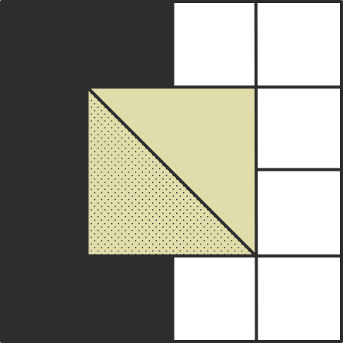

Workshop Mobile Applications Framework
Laporan Gesture Lab
Rafi Rajendranata Pidekso
E41240029
TIF Gol A

Slide 2
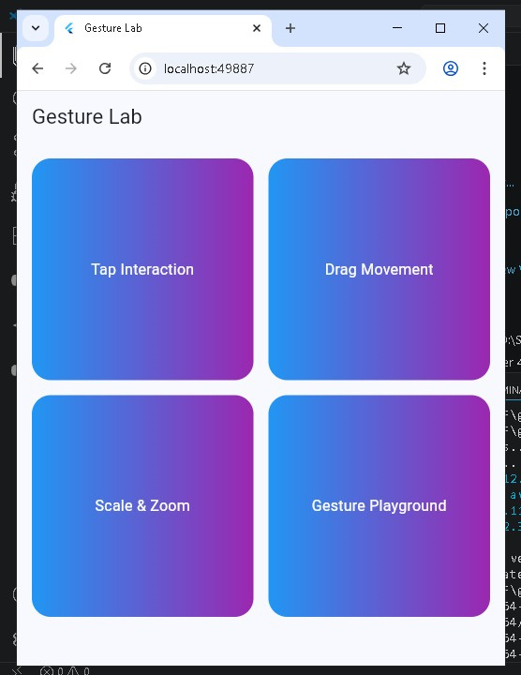
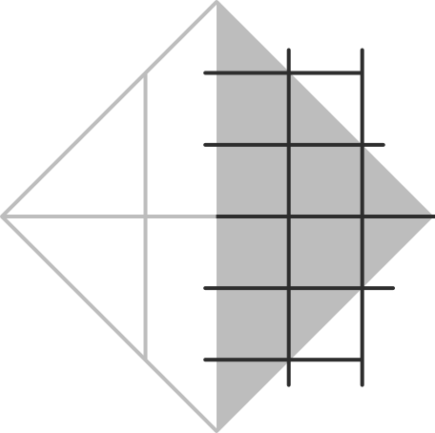

Gesture Lab
Menampilkan beberapa pilihan gesture
2

Slide 3
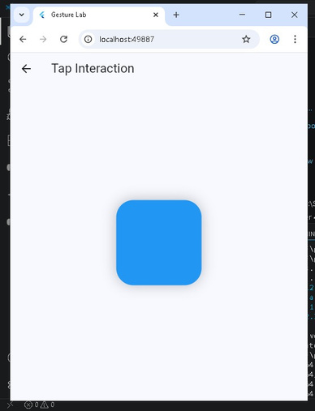
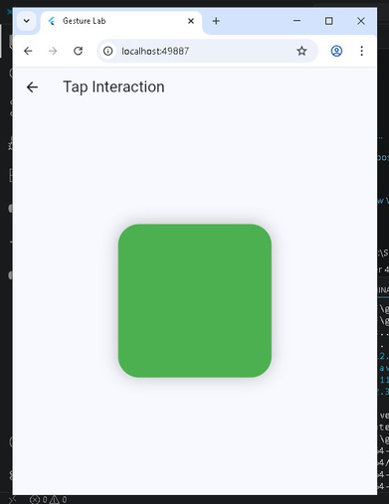
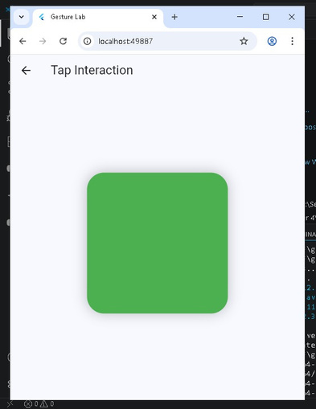
Tap Interaction
Tampilan awal
Tampilan ketika di klik
Tampilan ketika di tahan
Kode ini membuat objek interaktif di Flutter yang merespons berbagai jenis sentuhan. Variabel size mengatur ukuran dan color mengatur warna objek. Melalui GestureDetector, tap akan memanggil fungsi randomize() untuk mengganti ukuran dan warna secara bergantian, double tap mengubah warna menjadi hijau, dan long press memperbesar ukuran menjadi lebih besar. Perubahan tampilan dibuat halus menggunakan AnimatedContainer, sehingga setiap perubahan ukuran dan warna terlihat dengan animasi.
2

Slide 4
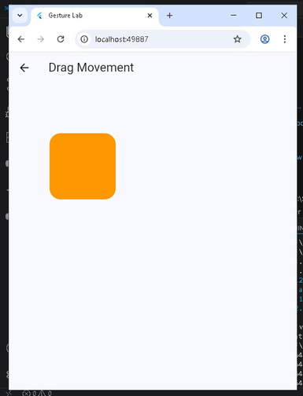
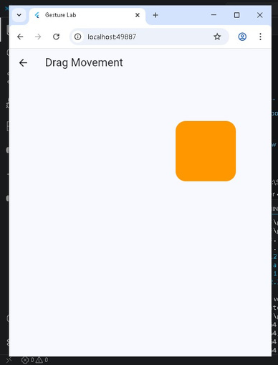
Drag Movement
Kode tersebut merupakan implementasi fitur drag (geser) pada sebuah objek di Flutter menggunakan StatefulWidget agar posisi objek dapat berubah secara dinamis. Variabel x dan y digunakan untuk menyimpan posisi horizontal dan vertikal dari objek. Tampilan dibangun menggunakan Scaffold sebagai kerangka utama, dengan AppBar sebagai judul dan Stack untuk memungkinkan penempatan widget secara bebas. Objek ditampilkan menggunakan Positioned yang posisinya bergantung pada nilai x dan y.
Tampilan awal
Tampilan ketika digeser
Untuk mendeteksi gerakan pengguna, digunakan GestureDetector dengan event onPanUpdate, yang akan memperbarui nilai posisi berdasarkan pergerakan jari (delta.dx dan delta.dy). Perubahan ini dibungkus dalam setState() agar UI otomatis diperbarui. Objek visualnya menggunakan AnimatedContainer sehingga pergerakan terlihat lebih halus dengan animasi singkat.
2

Slide 5
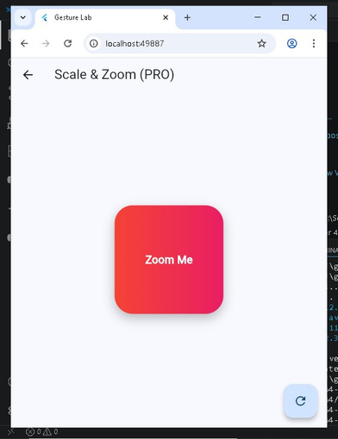
Scale & Zoom
Yang dimana aslinya dapat di zoom yang hanya bisa dilakukan di Handphone
Tampilan awal
Kode ini membuat fitur zoom dan drag interaktif pada sebuah objek di Flutter. Nilai scale digunakan untuk mengatur ukuran (zoom), sedangkan position untuk menggeser posisi objek. Pengguna bisa melakukan pinch (dua jari) untuk zoom dan drag sekaligus melalui GestureDetector (onScaleStart dan onScaleUpdate). Selain itu, widget Listener memungkinkan zoom menggunakan scroll mouse/laptop dengan PointerScrollEvent. Tampilan diperhalus menggunakan AnimatedContainer, Transform.scale, dan Transform.translate. Objek ditampilkan dengan desain menarik (gradient dan bayangan), serta tersedia tombol reset untuk mengembalikan ukuran dan posisi ke kondisi awal.
2

Slide 6
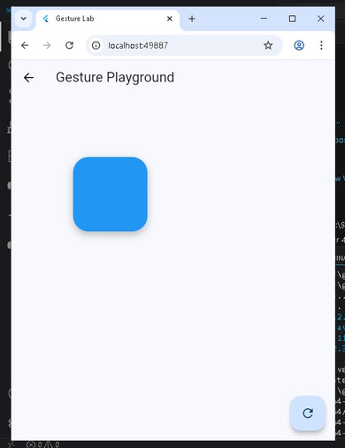
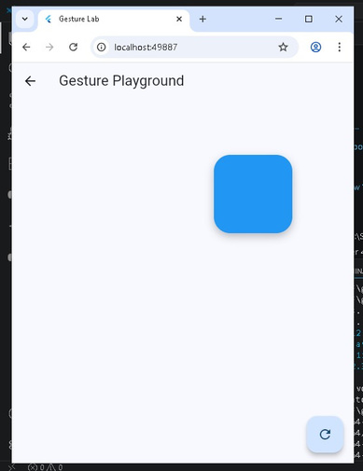
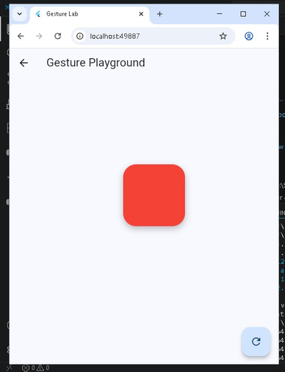
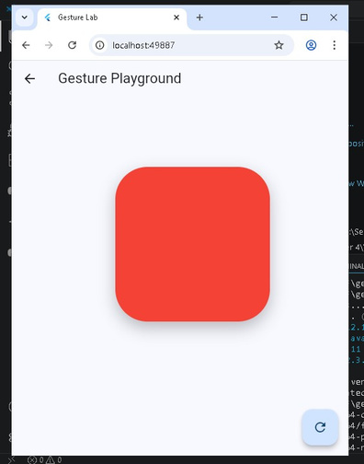
Gesture Playground
Tampilan awal
Tampilan ketika di geser
Tampilan ketika di klik
Tampilan ketika di tahan
Kode ini menampilkan sebuah objek interaktif di Flutter yang bisa dipindah (drag), diperbesar (zoom), dan diubah warna menggunakan berbagai gesture. Posisi diatur dengan x dan y, ukuran dengan scale, serta warna dengan color. GestureDetector digunakan untuk menangani tap, double tap, long press, dan pinch/drag, sementara Stack dan Positioned memungkinkan objek bergerak bebas di layar. Perubahan ditampilkan secara halus menggunakan AnimatedContainer dan Transform.scale. Terdapat juga tombol reset untuk mengembalikan semua ke kondisi awal.
2

Slide 7

TERIMA
KASIH

